Slide 1
DD1331
Övning 5

Slide 2
Idag
Kommer gå igenom följande uppgifter i detalj:
1
2
3
6
8
Om det finns tid på slutet kan vi rösta om ni vill se någon av de andra uppgifterna (facit för alla uppgifter finns länkade på övningssidan i Canvas)

Slide 3
Denna uppgift medför ingen större ny teori, så jag kommer istället lägga fokus på att det blir ett fin program som undviker felmeddelanden☺
Facit: def isfloat(n): try: a = float(n) return True except ValueError: return False def medel(): sum = 0 length = 0 while True: newNum = input("Nästa tal (tryck enter för att avsluta): ") if newNum == "": break elif isfloat(newNum): length += 1 sum += float(newNum) else: print("Invalid input, try again") if length == 0: return 0 return sum/length

Slide 4
Denna uppgift kan lösas på flera olika sätt; jag tänker visa med en for loop då vi har gjort väldigt mycket rekursion nu
Facit:
def fakultet_for(n): if (not isinstance(n, int)) or n<0: print("Invalid input") return "" product = 1 for i in range (1, n+1): product *= i return product def fakultet_rek(n): if (not isinstance(n, int)) or n<0: print("Invalid input") return "" if n <= 0: return 1 return n*fakultet_rek(n-1)

Slide 5
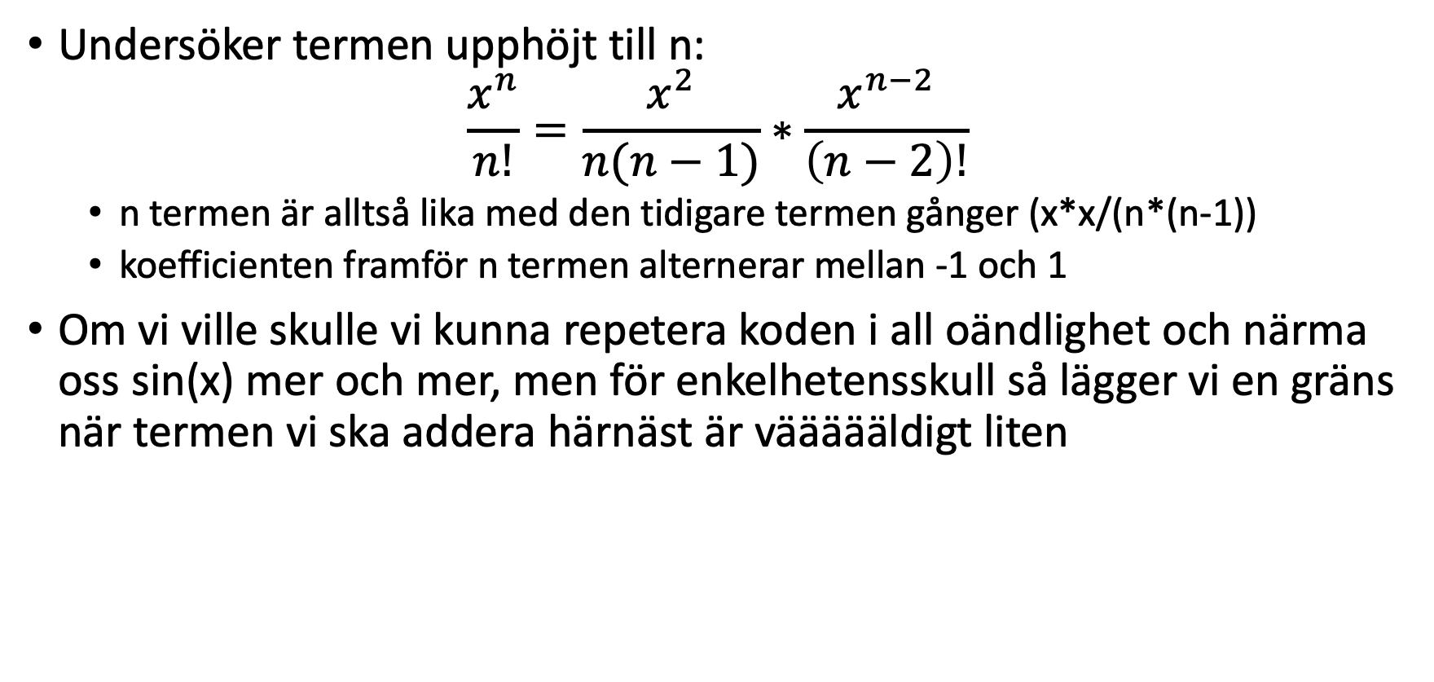
Undersöker termen upphöjt till n: $\frac{x^{n}}{n!}=\frac{x^{2}}{n(n−1)}∗\frac{x^{n−2}}{\left(n−2\right)!}$
n termen är alltså lika med den tidigare termen gånger (x*x/(n*(n-1))
koefficienten framför n termen alternerar mellan -1 och 1
Om vi ville skulle vi kunna repetera koden i all oändlighet och närma oss sin(x) mer och mer, men för enkelhetensskull så lägger vi en gräns när termen vi ska addera härnäst är väääääldigt liten

Slide 6
Facit: def taylor_sin(x): term=sum=x koeff=1 n=3 limit=1e-10 while term > limit: term *= x*x/(n*(n-1)) n += 2 koeff *= -1 sum += koeff*term return sum

Slide 7
Vi kan använda split här, men vi ska använda slicing av strings istället
Precis som med listor kan vi ”hugga av” strings för att få endast en del av dem:
a = ”Hej!”
a[1:] →”ej!”
a[:2] →”He”
a[::2]→”Hj”
Generell form a[plats att börja med (första är noll):plats att sluta innan:steg]
Plan:
Hitta vilken plats mellanrummet ligger på
skriv ut allt efter mellanrummet, sedan allt innan mellanrummet

Slide 8
Facit: def byt_ordning(ordfoljd): mellanrum_plats = 0 for i in range (len(ordfoljd)): if ordfoljd[i] == " ": mellanrum_plats = i return ordfoljd[mellanrum_plats + 1:] + " " + ordfoljd[:mellanrum_plats]

Slide 9
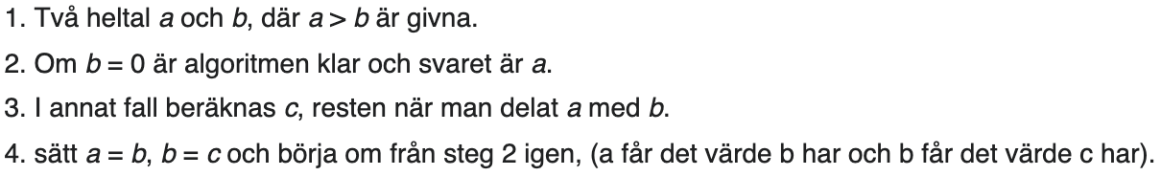
Någon annan än jag som blir oresonligt glad av ordet ”Algoritm”?
Euklides Algoritm:
Facit: def euklides(a, b): while(b!=0): c = a%b a=b b=c return a

Slide 10
Några frågor?
Feedback kan ges på mail (theoi@kth.se)
Man kan alltid maila mig med frågor om kursen (theoi@kth.se)

